Slide 1


前端開發程式基礎286期末發表
陳怡璇

Slide 2
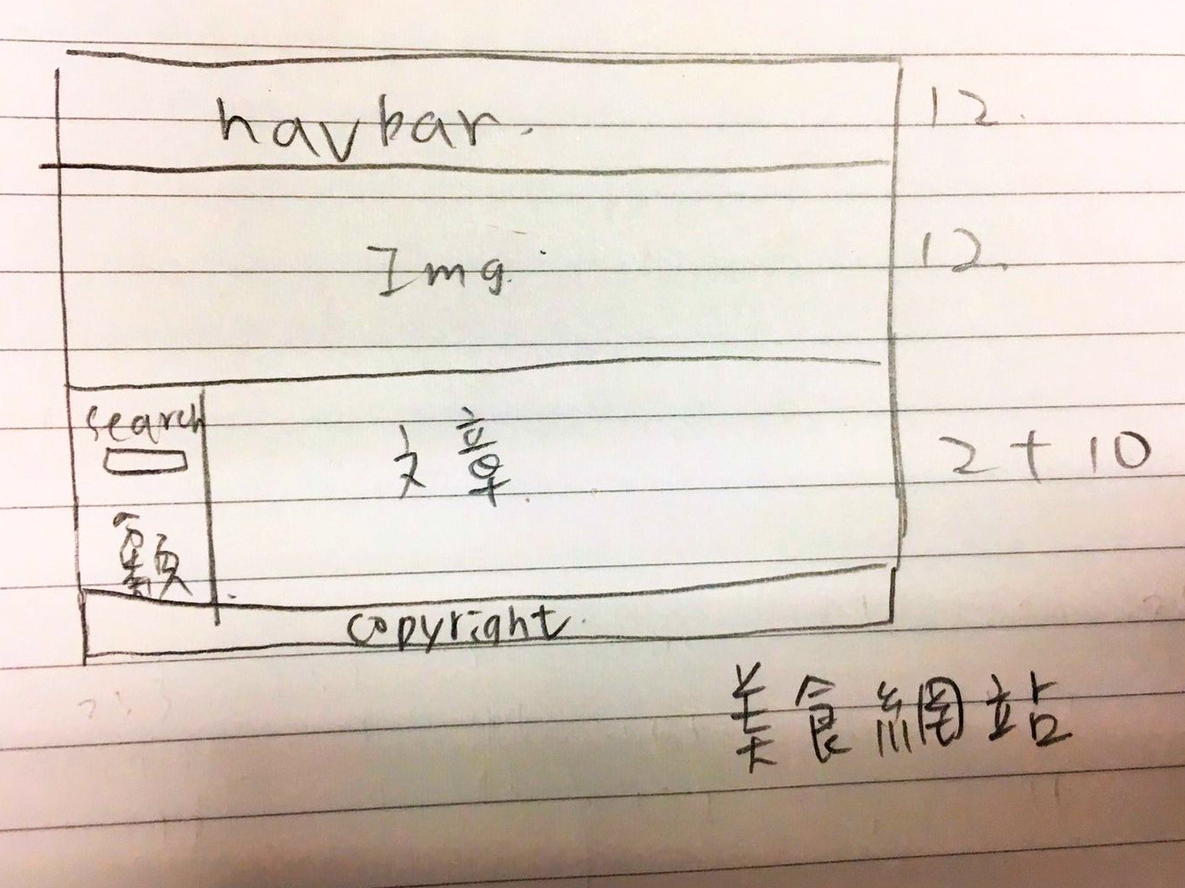
最初想法手稿
用戶點擊Navbar上的按鈕可以連結到網站文章分類

Slide 3

用戶點擊Navbar上按鈕可以連結到網站文章
用戶可以登入或註冊成為會員
用戶可以利用輸入關鍵字來搜尋網站內相關文章
用戶點擊網頁左側文章分類連結到文章
我希望的：

Slide 4
Navbar上各種按鈕，固定在頂端
圖片適應視窗大小
搜尋框
網頁左側文章分類
我做到的：

Slide 5
點擊Navbar上按鈕可以連結到網站文章
有登入和註冊按鈕但是沒辦法執行
有搜尋框但也是沒辦法執行
網頁左側有文章分類但沒有連結到文章
沒做到的：

Slide 6
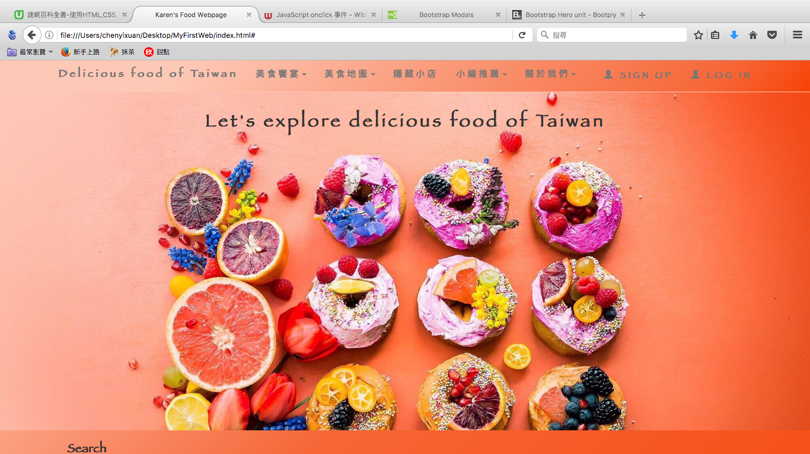

Slide 7
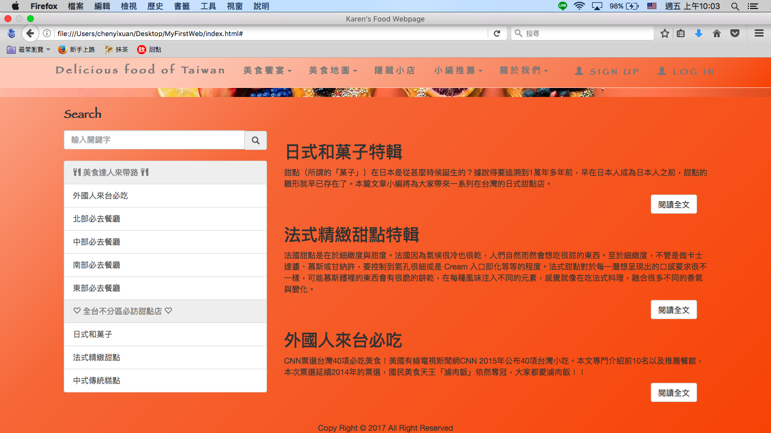

Slide 8
我只有用到bootstrap,html,css而已...
總結：

